Slide 1
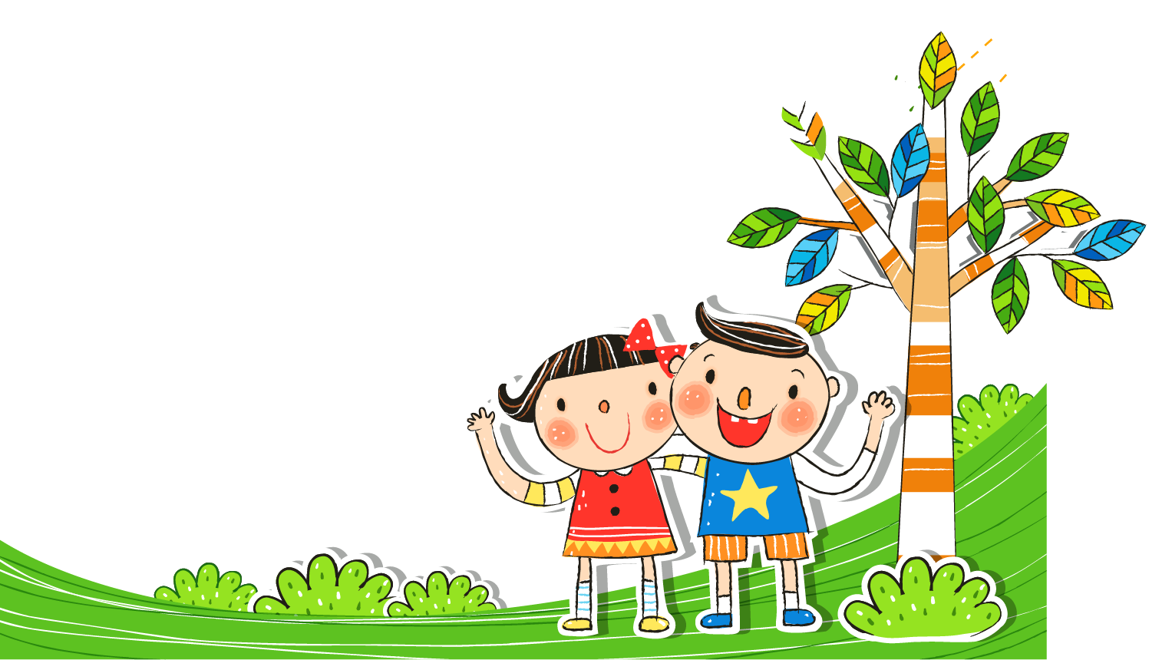
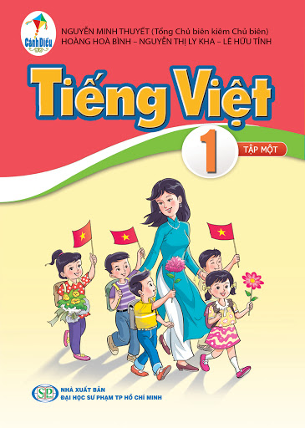
Xin chào các em!

Slide 2
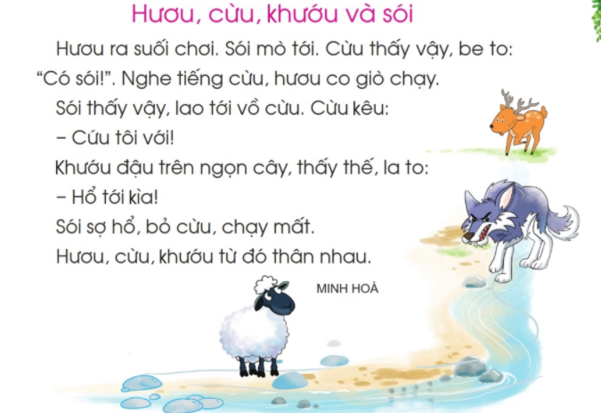
Kiểm tra bài cũ

Slide 3
Thứ ....... ngày ..... tháng ...... năm 2020
Tiếng Việt
oa – oe
Bài 113:
oa
oe

Slide 4

1. Lµm quen
oa
o
a

Slide 5
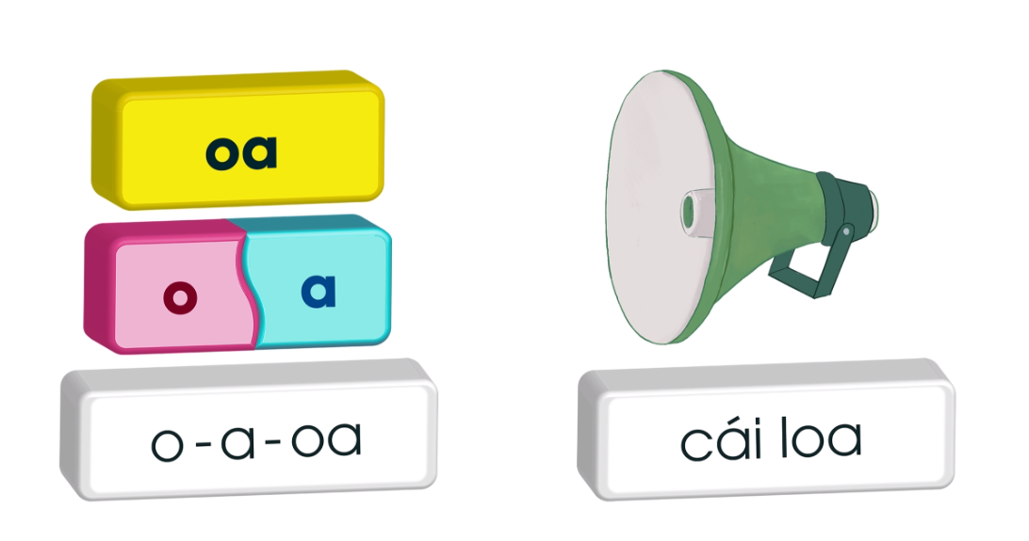

Slide 6

1. Lµm quen
oe
o
e

Slide 7
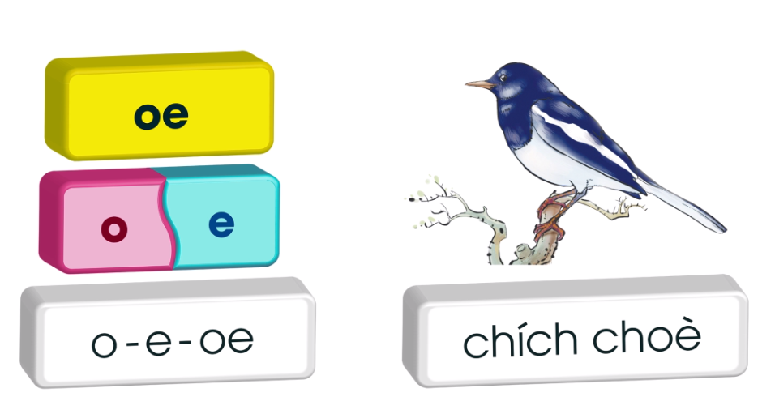

Slide 8


Slide 9
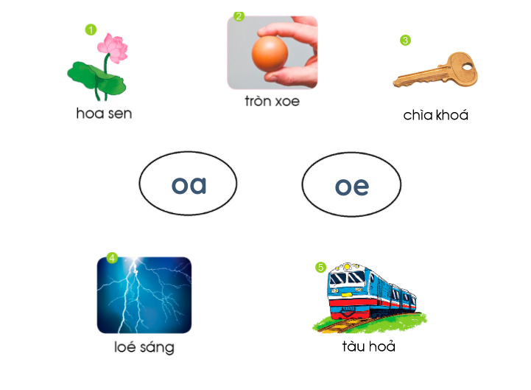
2.Tiếng nào có vần oa?Tiếng nào có vần oe?

Slide 10
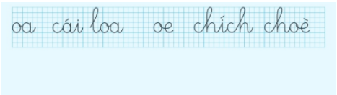
3. TËp viết

Slide 11


Slide 12




校园
安全
Thư giãn

Slide 13
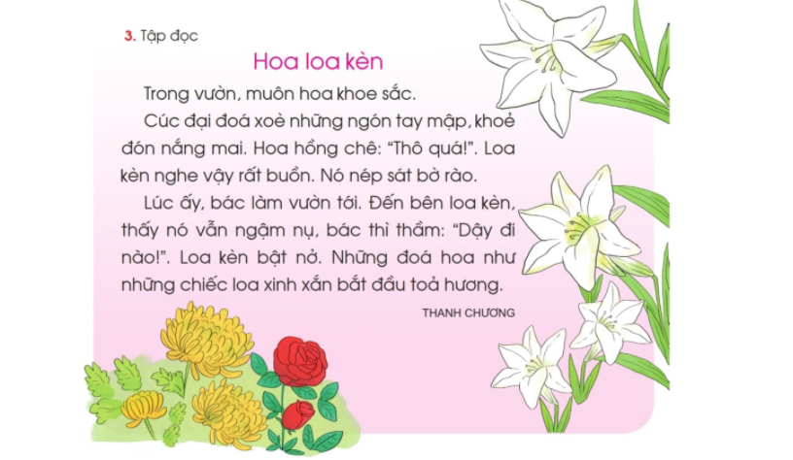
4. TËp ®äc
Hoa loa kèn

Slide 14
Hoa loa kèn.
1 Trong vườn,muôn hoa khoe sắc.
2Cúc đại đóa xòe những ngón tay mập,khỏe đón nắng mai.3Hoa hồng chê: “Thô quá!”.4Loa kèn nghe vậy rất buồn .5Nó nép sát bờ rào.
6 Lúc ấy ,bác làm vườn tới .7Đến bên loa kèn,thấy nó vẫn ngậm nụ,bác thì thầm dậy : “ Dậy đi nào!”.8Loa kèn bật nở . 9Những đóa hoa như những chiếc loa xinh xắn bắt đầu tỏa hương.
THANH CHƯƠNG

Slide 15
?Ý nào đúng?
a) Loa kèn không muốn nở vì sợ cúc chê nó thô.
b) Nhờ bác làm vườn khích lệ ,loa kèn bật nở.

Slide 17

Củng cố

Slide 18

Dặn dò

Slide 19




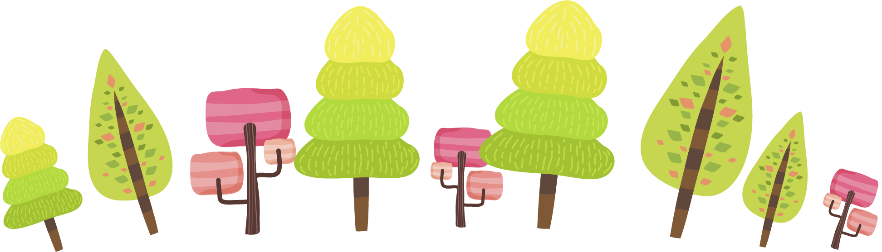
Tạm biệt và
hẹn gặp lại!

